Slide 2
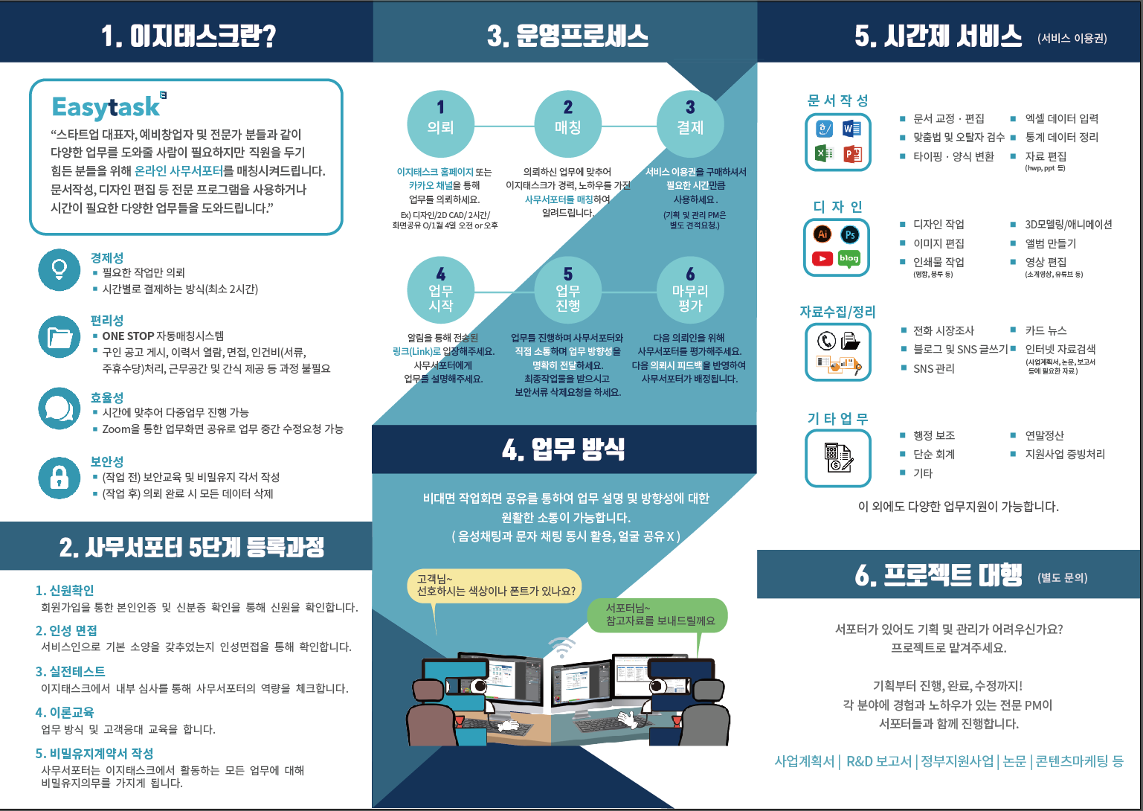
다음과 같은 불편사항이 있을 때 이지태스크를 이용해주세요 ^^
상담부터
최종마무리까지
시간과 비용에
대한 부담.
전문 프리랜서에
대한 기대치가
높지만 결과물의
만족도 떨어짐.
간단한 작업인데
전문인력을
채용하기
부담스러움.
작업물에 대한
피드백이
자유롭지 못함.
프로젝트 베이스로 내가 하던 일을 이어서 할 수 없음
구인공고 올리고 비용처리 하고
하느니 내가 하는게 빠름

Slide 3
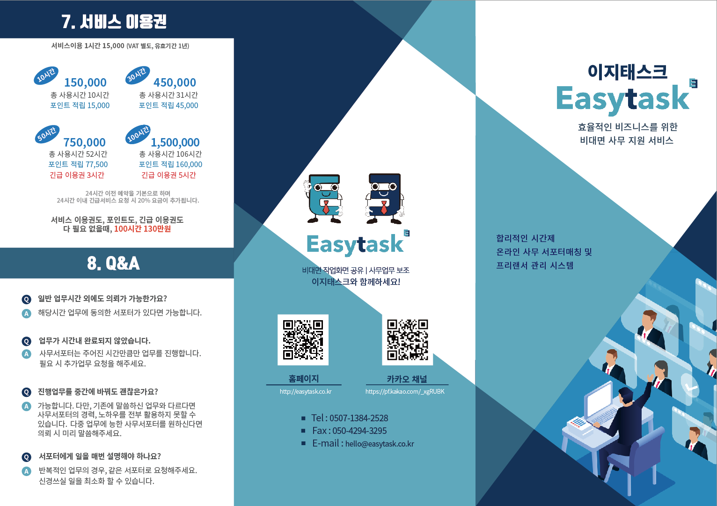
이지태스크에서
돈으로 살 수 있는 것?
* 건강한 시간 * 성장기회
* 일 기획 및 분배능력 향상
‘더 핵심적인 일‘을 할 수 있도록
업무분담이 필요합니다.
업무
스트레스
건강을 위한 노력
잡무로 인한 Burn out
성장기회 박탈
무용지물
시간 부족
바쁜 업무
성장할 수 있는 기회

Slide 4
목차
1
2
3
4
1. 문제인식
1-1. 창업아이템의 개발동기
1-2 창업아이템의 목적(필요성)
2. 실현가능성
2-1. 창업아이템의 개발·사업화 전략
2-2. 창업아이템의
시장분석 및 경쟁력 확보방안
3. 문제인식
1-1. 창업아이템의 개발동기
1-2 창업아이템의 목적(필요성)
4. 문제인식
1-1. 창업아이템의 개발동기
1-2 창업아이템의 목적(필요성)

Slide 5
1. 문제인식
1-1. 창업아이템의 개발동기
EASYTASK
시간제온라인
MICRO-사무서포터매칭
AI플랫폼
EASYTASK
시간제온라인
MICRO-사무서포터매칭
AI플랫폼
EASYTASK
시간제온라인
MICRO-사무서포터매칭
AI플랫폼

Slide 6
1. 문제인식
1-2. 창업 아이템의 목적(필요성)
EASYTASK
시간제온라인
MICRO-사무서포터매칭
AI플랫폼
EASYTASK
A
D
EASYTASK
EASYTASK
B
E
EASYTASK
EASYTASK
시간제온라인
MICRO-사무서포터매칭
AI플랫폼
EASYTASK
C
F
EASYTASK

Slide 7
2. 실현가능성
2-1. 창업아이템의 개발·사업화 전략
EASYTASK
시간제온라인
MICRO-사무서포터매칭
AI플랫폼
EASYTASK
시간제온라인
MICRO-사무서포터매칭
AI플랫폼
EASYTASK
시간제온라인
MICRO-사무서포터매칭
AI플랫폼
EASYTASK
시간제온라인
MICRO-사무서포터매칭
AI플랫폼

Slide 8
2. 실현가능성
2-2. 창업아이템의 시장분석 및 경쟁력 확보방안
EASYTASK
시간제온라인
MICRO-사무서포터매칭
AI플랫폼
01
02
EASYTASK
시간제온라인
MICRO-사무서포터매칭
AI플랫폼
EASYTASK
시간제온라인
MICRO-사무서포터매칭
AI플랫폼
EASYTASK
시간제온라인
MICRO-사무서포터매칭
AI플랫폼
03
04

Slide 9
3. 성장전략
3-1. 자금소요 및 조달계획
EASYTASK 2021
업무가 있으시면 원하는 시간과 날짜에
비대면 업무가 가능합니다.
STEP
01
STEP
02
EASYTASK 2021
업무가 있으시면 원하는 시간과 날짜에
비대면 업무가 가능합니다.
STEP
03
EASYTASK 2021
업무가 있으시면 원하는 시간과 날짜에
비대면 업무가 가능합니다.
STEP
04
EASYTASK 2021
업무가 있으시면 원하는 시간과 날짜에
비대면 업무가 가능합니다.

Slide 10
3. 성장전략
3-2. 시장진입 및 성과창출 전략
3-2-1. 내수시장 확보 방안
3-2-2. 해외시장 진출방안
STEP 01
실시간 서포터의 도움을 받아
업무의 효율을 높이세요.
TITLE
TITLE
STEP 02
TITLE
실시간 서포터의 도움을 받아
업무의 효율을 높이세요.
TITLE

Slide 11
4. 팀 구성
4-1. 대표자 및 팀원의 보유역량
대표자 현황 및 역량
EASYTASK
업무가 있으시면
원하는 시간과 날짜에 비대면 업무가 가능합니다.
EASYTASK
업무가 있으시면
원하는 시간과 날짜에 비대면 업무가 가능합니다.
EASYTASK
업무가 있으시면
원하는 시간과 날짜에 비대면 업무가 가능합니다.
EASYTASK
업무가 있으시면
원하는 시간과 날짜에 비대면 업무가 가능합니다.

Slide 12
4. 팀구성
팀원 현황 및 역량
EASYTASK
EASYTASK
EASYTASK
시간제온라인
MICRO-사무서포터매칭
AI플랫폼
시간제온라인
MICRO-사무서포터매칭
AI플랫폼
시간제온라인
MICRO-사무서포터매칭
AI플랫폼
EASYTASK
EASYTASK
시간제온라인
MICRO-사무서포터매칭
AI플랫폼
시간제온라인
MICRO-사무서포터매칭
AI플랫폼

Slide 13
4. 팀 구성
추가인력고용계획
EASYTASK
업무가 있으시면
원하는 시간과 날짜에 비대면 업무가 가능합니다.
EASYTASK
업무가 있으시면
원하는 시간과 날짜에 비대면 업무가 가능합니다.
EASYTASK
업무가 있으시면
원하는 시간과 날짜에 비대면 업무가 가능합니다.
EASYTASK
업무가 있으시면
원하는 시간과 날짜에 비대면 업무가 가능합니다.

Slide 14
4. 팀 구성
업무파트너(협력기업 등) 현황 및 역량
A
EASYTASK 2021
업무가 있으시면 원하는 시간과 날짜에
비대면 업무가 가능합니다.
A
EASYTASK 2021
업무가 있으시면 원하는 시간과 날짜에
비대면 업무가 가능합니다.
A
EASYTASK 2021
업무가 있으시면 원하는 시간과 날짜에
비대면 업무가 가능합니다.
EASYTASK 2021

Slide 15
원하는 색상표를 선택하여 적용하세요^^
최신 트렌디한 색상팔레트 보러 바로가기~
https://www.webdesignrankings.com/resources/lolcolors/
1
2
3
4
5
adsf
adsf
adsf
adsf
adsf
adfs
adfs
adfs
adfs
adfs
asdf
asdf
asdf
asdf
asdf
afds
afds
afds
afds
afds

